Slide 1
תהליך הכנת הנתונים

Slide 2
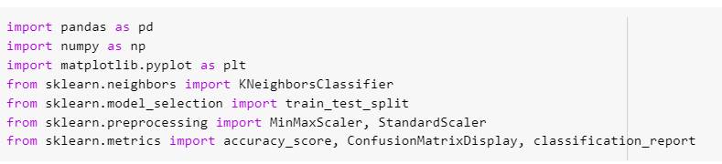
ייבוא ספריות

Slide 3
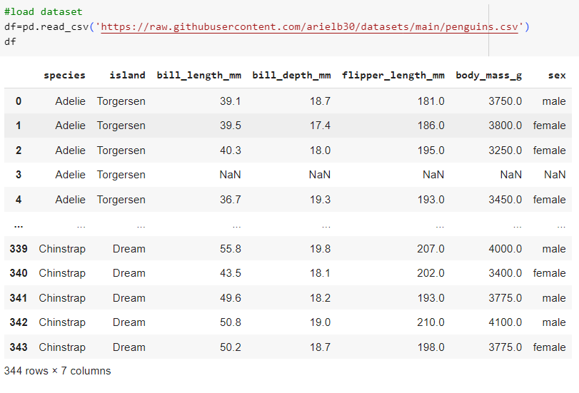
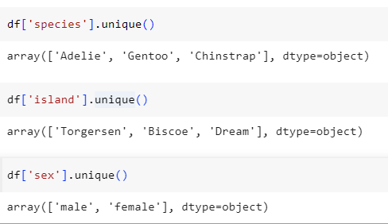
Penguin Dataset

Slide 4
טיפול בערכים חסרים

Slide 5
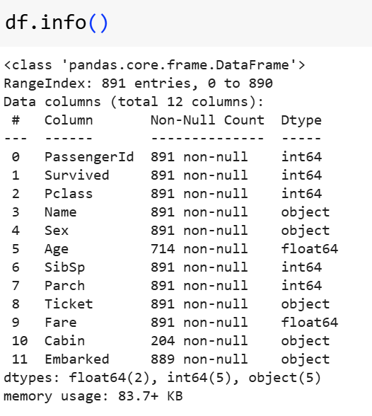
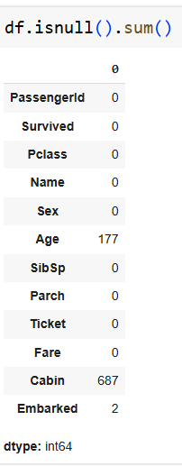
איתור ערכים חסרים

Slide 6
טיפול בערכים חסרים ברמת העמודה
#מחיקת עמודה/ות
df.drop('Cabin',axis=1,inplace=True)
#מחיקת שורות עם ערכים חסרים, בעמודה/ות
df.dropna(subset=['Cabin'], axis=0, inplace=True)

Slide 7
טיפול בערכים חסרים ברמת העמודה
#מלוי ערכים חסרים בעמודה נומרית
mean_age = df['Age'].mean()
df['Age']=df['Age'].fillna(mean_age)
#מלוי ערכים חסרים בעמודת מחרוזת
df['Cabin'] = df['Cabin'].fillna('Missing')

Slide 8
טיפול בערכים חסרים ברמת הטבלה
# מחיקת שורות עם ערכים חסרים בטבלה
df.dropna(axis=0,inplace=True)
# מחיקת עמודות עם ערכים חסרים בטבלה
df.dropna(axis=1,inplace=True)

Slide 9
טיפול בערכים חסרים ברמת הטבלה
#מלוי ערכים חסרים בעמודות נומריות בטבלה
numerical_cols = df.select_dtypes(include=np.number).columns
df[numerical_cols] = df[numerical_cols].fillna(df[numerical_cols].mean())
#מלוי ערכים חסרים בעמודות מחרוזת בטבלה
object_cols = df.select_dtypes(include='object').columns
df[object_cols] = df[object_cols].fillna('Missing')

Slide 10
חלוקה אימון ומבחן

Slide 11
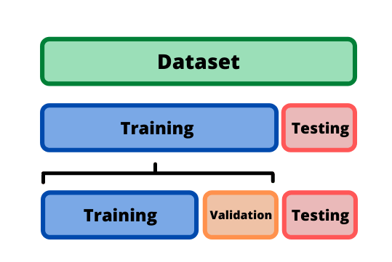
חלוקה אימון ומבחן

Slide 12
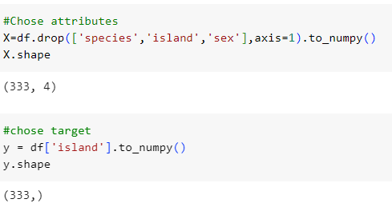
בחירת מאפיינים ומשתנה מטרה

Slide 13
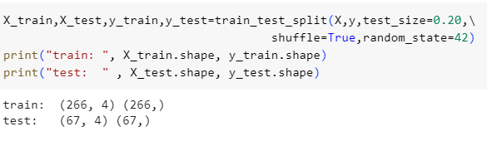
Train test split

Slide 14
נרמול

Slide 15
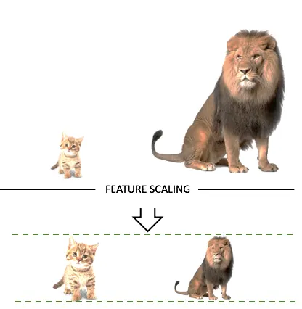
Scaling the data

Slide 16
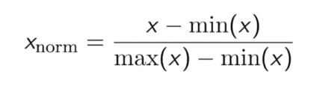
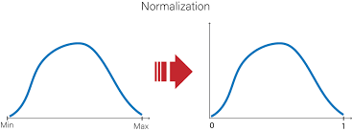
Max/Min Normalization

Slide 17
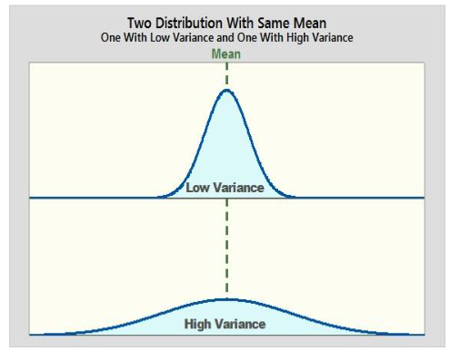
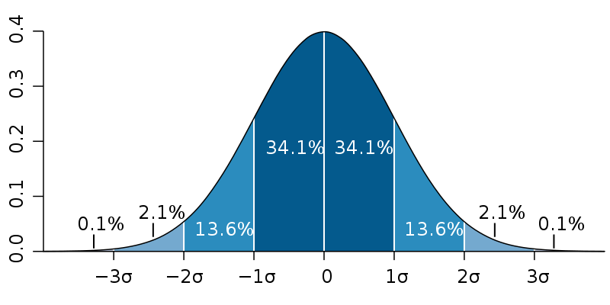
התפלגות נורמלית
ומדדי פיזור
שונות (variance)
סטיית תקן (standard deviation)
https://www.strictlybythenumbers.com/bias-vs-variance https://en.wikipedia.org/wiki/Standard_deviation

Slide 18
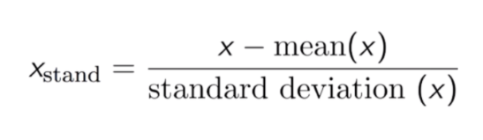
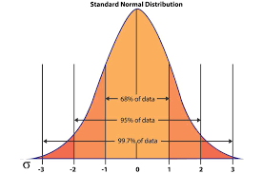
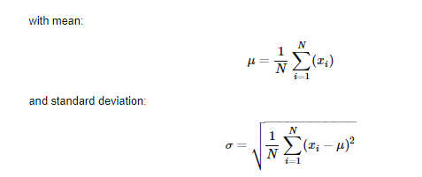
Standardization

Slide 19
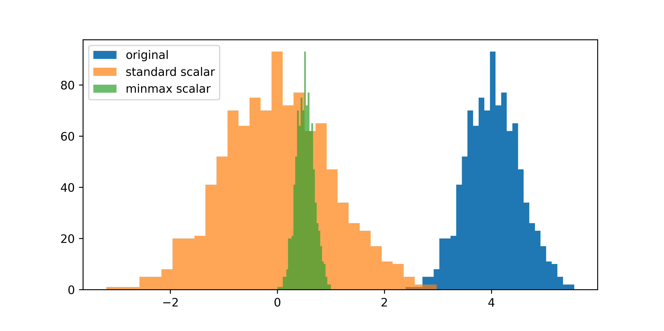
Normalization (min-max scaling) vs. Standardization

Slide 20
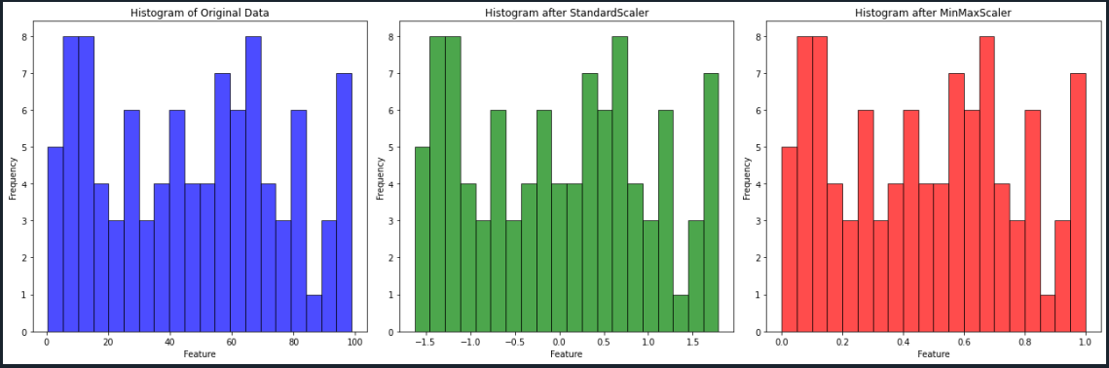
Normalization (min-max scaling) vs. Standardization

Slide 21
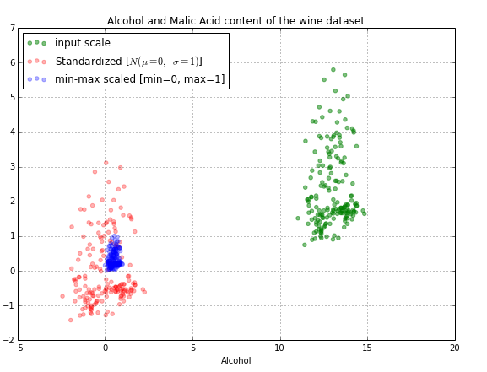
Normalization (min-max scaling) vs. Standardization

Slide 22
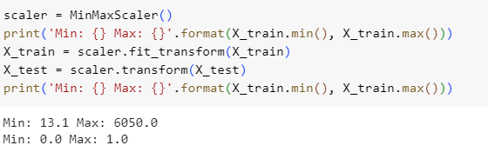
Min Max Scaler

Slide 23
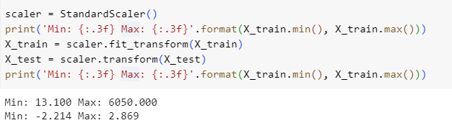
Stanrdard Scaler

Slide 24
שלבי האימון והמבחן

Slide 25
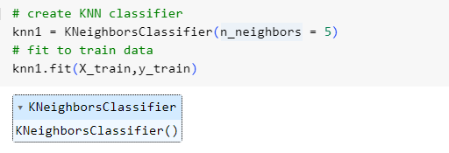
המסווג מותאם (fit) לנתוני האימון

Slide 26
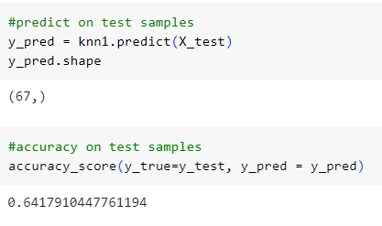
פרדיקציות ומדדי ביצוע על נתוני המבחן

Slide 27
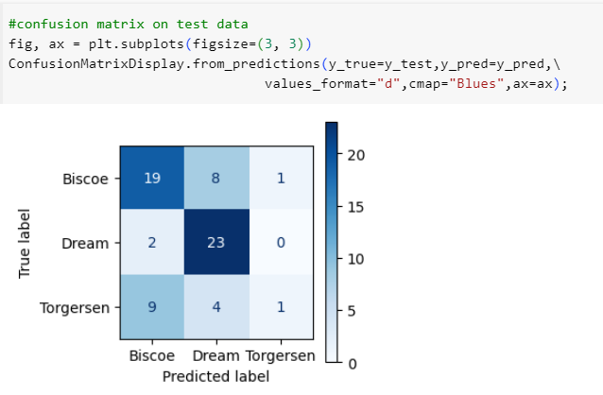
פרדיקציות ומדדי ביצוע על נתוני המבחן

Slide 28
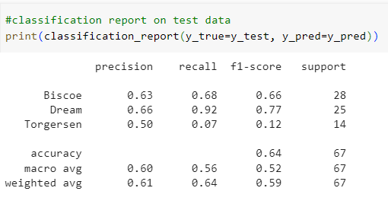
פרדיקציות ומדדי ביצוע על נתוני המבחן

Slide 29
Penguin Classification exercise
טענו מחברת Penguin Dataset
1. נקו נתונים חסרים
2. בחרו מאפיינים מספריים, ובחרו משתנה מטרה בדיד
3. חלקו לאימון ומבחן
4. נרמלו את הנתונים (בחרו שיטה)
5. בצעו fit על נתוני האימון
6. בצעו predict על נתוני המבחן
7. בדקו מדדי ביצוע על נתוני המבחן:
Accuracy, Confusion Matrix, Classification report

Slide 30
Penguin Regression exercise
טענו מחברת Penguin Dataset
1. נקו נתונים חסרים
2. בחרו מאפיינים מספריים, ובחרו משתנה מטרה מספרי
3. חלקו לאימון ומבחן
4. נרמלו את הנתונים (בחרו שיטה)
5. בצעו fit על נתוני האימון
6. בצעו predict על נתוני המבחן
7. בדקו מדדי ביצוע על נתוני המבחן (r2)

Slide 31
תודה על ההשתתפות

